Slide 1
基于声纹识别的考勤打卡系统
答辩人：谭湘怡

Slide 2
Content (目录)
设计目标
作品介绍
作品特色
关键技术

Slide 3
设计
目标

Slide 4
设计目标
“
1.解决不能查代课等考勤系统缺漏
现今，一些人为了逃避上课或工作等请人代签，这种代签行为一定程度上不利于学习工作的开展。本系统中的声纹识别技术让考勤精确到人，同时结合定位信息使考勤结果更加准确，避免了代签行为发生。
”

Slide 5

设计目标
”
2.使考勤无接触更安全
在疫情期间或其他特殊时期，“无接触”对人们的健康十分重要。相比指纹打卡等打卡方式，能实现“无接触”打卡的声纹识别打卡方式更安全。
”

Slide 6
作品
介绍

Slide 7
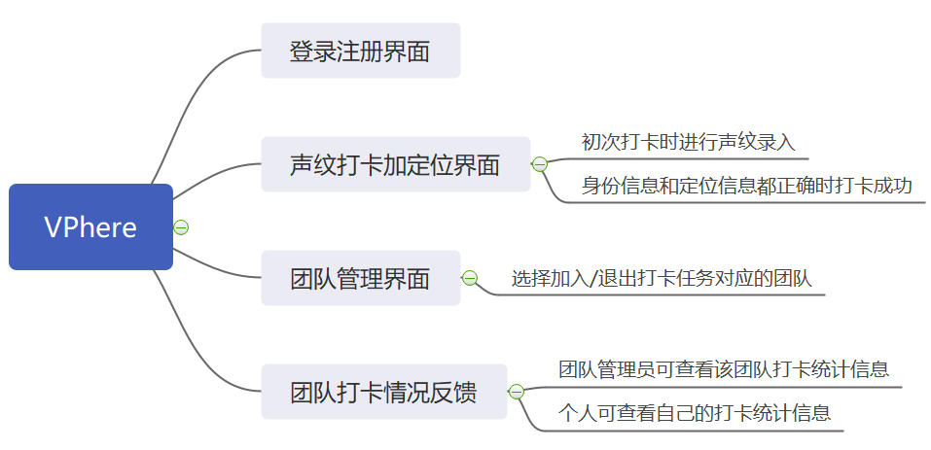
作品介绍
本系统名为“Vphere”,开发工具为Android Studio，是一款Android移动端应用

Slide 8
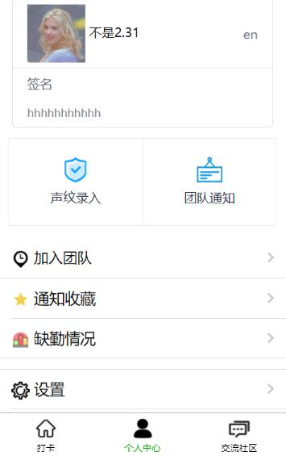
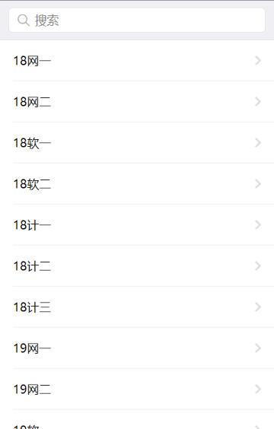
作品介绍

Slide 9
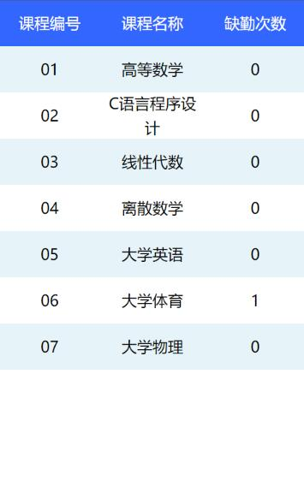
作品介绍

Slide 10
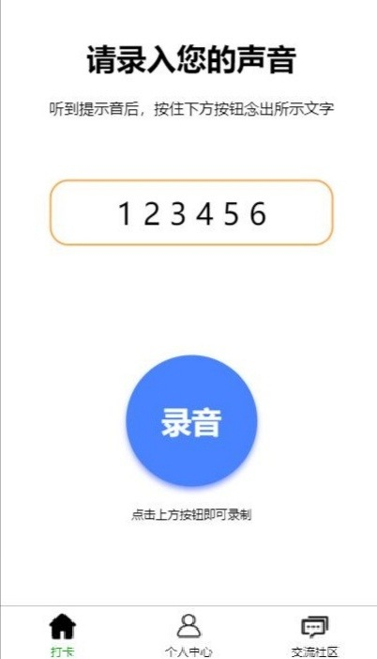
作品介绍

Slide 11
作品
特色

Slide 12
作品特色
1
提高了考勤打卡系统的效率
本系统中声纹这一生物特征的唯一性、不易丢失性和终身不变性方便身份核实的管理，对代签的避免完善了原有考勤打卡系统的缺漏，省去点名时间的同时强化了对人们学习工作的监督力度，体现了考勤系统的高效性。
2
“无接触”能保障安全
本系统通过声纹进行打卡，用户在疫情等特殊时期戴口罩不影响打卡，无需接触设备，能有效避免病毒传播，从而保障自身安全。
3
更顺应用户心理
相比人脸识别打卡，声纹识别打卡免去了部分不想发自拍的人对打卡时发出自认为不好看的自拍的顾虑，同时免去了自拍打卡在考虑拍照姿势、修图等方面上花费的时间。

Slide 13
作品特色
Simple
简单易用
Effective
有效
“Vphere”不仅简单易用，而且有效。

Slide 14
关键
技术

Slide 15

关键技术
声纹识别
声纹识别，生物识别技术的一种，也称为说话人识别，包括说话人辨认和说话人确认。声纹识别就是把声信号转换成电信号，再用计算机进行识别。不管是辨认还是确认，都需要先对说话人的声纹进行建模，这就是所谓的“训练”或“学习”过程。
本系统中的声纹识别技术由于时间不够暂时先通过讯飞MSC SDK声纹识别实现

Slide 16
关键技术
基于Android的定位
“Vphere”的定位功能通过百度地图Android定位SDK实现。
百度地图Android定位SDK是为Android移动端应用提供的一套简单易用的定位服务接口，专注于为广大开发者提供最好的综合定位服务。通过使用百度定位SDK，开发者可以轻松为应用程序实现智能、精准、高效的定位功能。定位SDK的核心能力就是帮助开发者快速、精准的获取用户定位。

Slide 17
Thank you!

